Slide 1
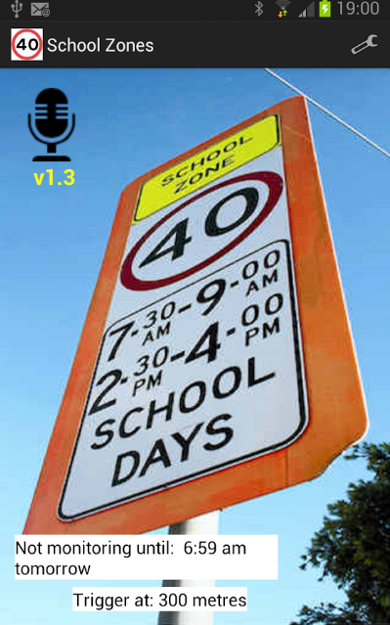
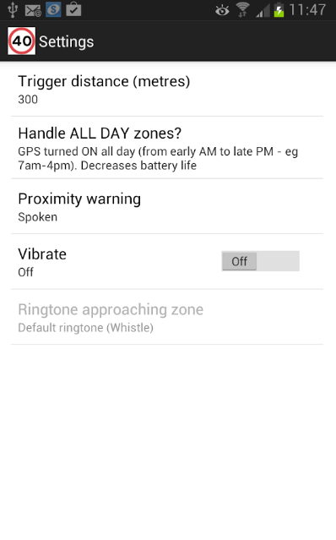


スクールゾーンでの事故防止に役立つ！
平成30年2月21日版
Qld School Zones
防災
減災
少子
高齢
産業
創出
防犯
医療
教育等
By クイーンズランド州（オーストラリア）
指定されたスクールゾーンに近づいているときに、ドライバーに警告を通知することが可能。
運転中に事前に注意喚起することで、スクールゾーンで子供の安全を確保することに役立つアプリです。
（2014年 サービス開始）
学校の位置情報や祝祭日、運輸省が公開する主要道路の分析・統計データをもとに、ドライバーにスクールゾーンの正確な情報を通知
Qld School Zones 誕生の キッカケ
オーストラリアでは、スクールゾーンでの速度規制が他の区間と異なるため、運転中にドライバーが事前に意識して運転する必要がある。
クイーンズランド州では、スクールゾーン内における交通事故が多発しており、学校関係者だけでなく市民の中からも子どもたちを事故のリスクから守ろうという意識が高まっていた。
Qld School Zones でこう 変わった！
学校の位置情報・祝祭日情報、主要道路の分析等をアプリで行うことで、スクールゾーンをプッシュ通知により事前に把握することが可能となった。
ドライバーがスクールゾーンを意識して運転することが可能になり、安全性が向上し、事故の発生率の減少につながっている。
アプリで実際の標識を確認することが可能。
警告を鳴らしたい学校区域からの距離を設定することが可能。

Slide 2





スクールゾーンでの事故防止に役立つ！
平成30年2月21日版
Qld School Zones
防災
減災
少子
高齢
産業
創出
防犯
医療
教育等
By クイーンズランド州（オーストラリア）
子どもの交通の安全・安心を守りたい一技術者の思いから開発
使用データ
①学校の位置情報
②学校運営の時間帯
③運輸省の主要道路の分析・統計データ
データ形式
html、CSV
クイーンズランド州は、子どもの交通の安全・安心の確保に高い関心を持っており、従来より通学路のスピード規制に関するガイドラインの作成・公表、通学路の安全を見守る監視者の設置、スクールゾーンであることを運転手に視覚的に伝える標識の開発等を進めてきた。
一方でクイーンズランド州では、全地域においてスピード違反による死亡事故が依然として多発しており（交通事故による死亡者数の22.1%）、特にスクールゾーンでの交通事故発生率が高い。
提供形態
スマートフォンアプリ
受賞歴
―
地域
クイーンズランド州（オーストラリア）
行政を中心に非営利団体や個人が連携して、交通事故から子どもたちを守るための取組が行われている。「Qld School Zones」は、このような州の状況の中で、一個人によって開発されたものである。本アプリは、指定されたスクールゾーンに近づいたときに、スマートフォンのGPS機能を使用して、ドライバーに警告を通知する（音、振動等）。これにより、ドライバーはスクールゾーン内に入ったことを確実に把握し、標識の確認漏れ等によるスピード超過を防止することが可能となり、子どもたちの安全確保につながっている。
交通の安全・安心の確保に向けて
日本におけるオープンデータを活用した交通の安全・安心の確保に向けた取組としては、車載ナビゲーションのデータを活用して、急ブレーキ多発個所を特定し、それらを交通事故の防止対策に活かす事例が見られる。
オーストラリアと日本の道路事情は異なるため（日本では狭く入り混んだ道が多い等）、「Qld School Zones」と同様のサービスがどの程度正確に通学路の位置情報を伝えることができるか検証が必要と考えられるが、上記のナビゲーションデータと組み合せて補助的なデータとして活用できれば、さらなる交通事故の事前防止につながることが期待される。
「Qld School Zones」
の画面イメージ

